Slide 1
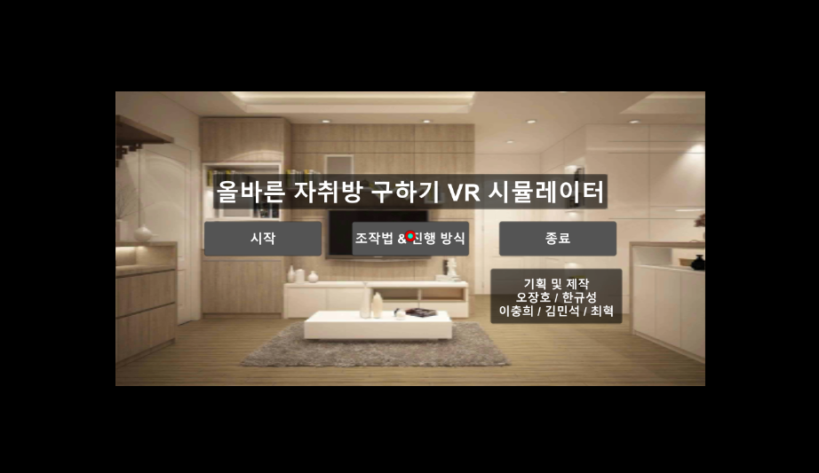
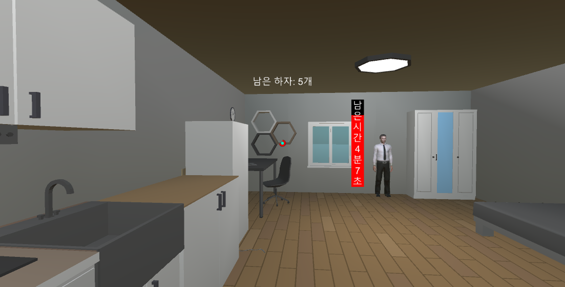
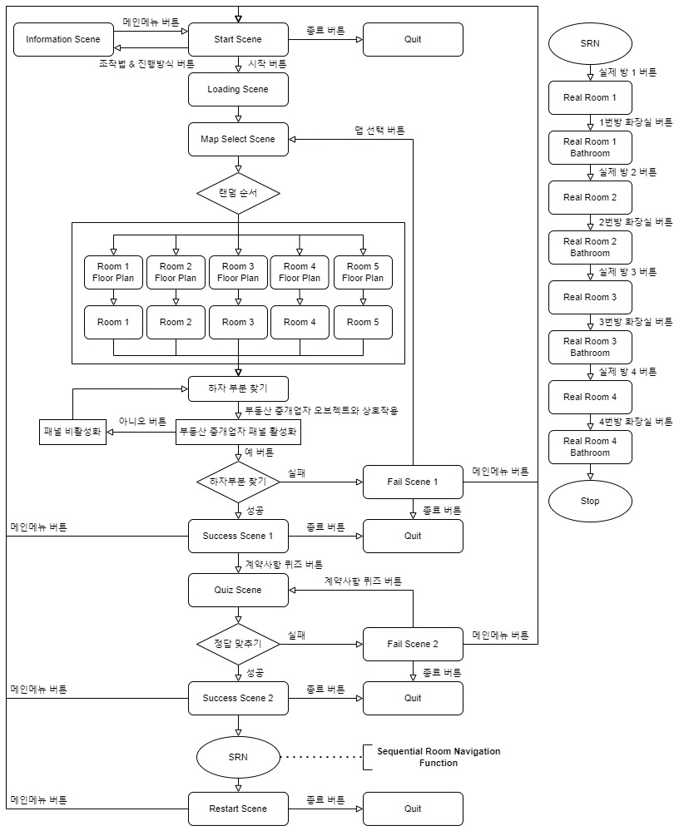
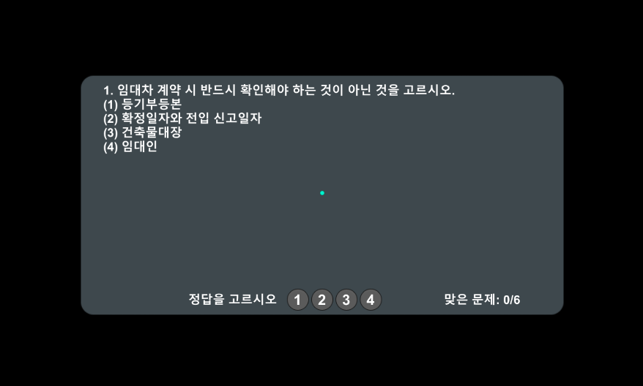
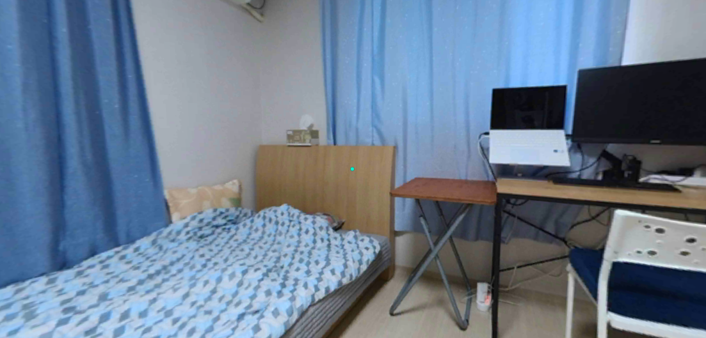
올바른 자취방 구하기 VR 시뮬레이터
파라노이드
김선정
오장호, 한규성, 이충희, 김민석, 최혁
과제목적
최근 코로나 19로 인해 많은 사람이 오프라인으로 하던 일을 온라인으로 하는 언택트 시대에 마주하고 있다. 이는 부동산 업계에서도 마찬가지인데, 부동산 기업들이 3D, VR 방을 제공해 많은 사람이 시간의 제약 없이, 코로나 19의 위험 없이 온라인으로 방을 구경할 수 있어 좋은 반응을 얻고 있다. 하지만 정작 방을 구하려는 소비자의 관점에서 방을 계약할 때 어떤 하자 부분을 중점적으로 체크 해야 하는지, 혹은 계약 사항과 관련된 중요한 점들을 설명하는 부분이 부족하다. 따라서 파라노이드 팀은 방을 구하려는 소비자들이 방 계약을 체결하기 전 검토해야 할 하자 부분을 유니티로 제작된 방을 통해 체험하고, 계약 시 중요한 사항들을 확인 할 수 있는 퀴즈를 풀고, 360도 카메라로 실제 촬영된 방을 보며 직접 방을 검토해 볼 수 있도록 한다.
과제내용
메인 화면
하자 찾기 방 화면
계약 사항 퀴즈 화면
실제 방 화면
시뮬레이터 Flow Chart
활용방안 및 기대효과
코로나19로 인해 비대면 서비스가 늘어나는 추세에서 방을 구하는 대학생이나 사회초년생들에게 글이나 영상으로만 좋은 방 구하는 법을 알려주는 것이 아니라 사용자가 직접 시각적으로 체험할 수 있도록 해주기 때문에 큰 효과를 볼 것이라고 예상한다. 또한 '직방'이나 ‘다방’ 등 부동산 중개 애플리케이션에서 3D나 VR로 집을 둘러보는 서비스에 결합하여 계약 시 주의사항 등을 제공하며 해당 애플리케이션의 사용자 만족도를 높여주고 잠재적인 고객들을 유치하기 수월 할 것으로 예상한다.

